Slide 1
DML
АНАЛИЗ DML ЛОГ-ФАЙЛОВ
LOG-FILES
ПАРК 730E
ANALYSIS
9 агрегатов | май 2026 | Cummins QSK50 MCRS
9
3
QSK50
DML
агрегатов
критических
MCRS двигатель
реал-тайм лог
730E • Cummins QSK50 MCRS • 16 цилиндров • ECM0 / ECM1 / ECM144
Данные: INSITE DML • 16–21 мая 2026
Анализ DML | Парк 730E | QSK50 MCRS | май 2026

Slide 2
ОБЗОР ПАРКА 730E — СТАТУС АГРЕГАТОВ
Ключевые параметры DML-сессий | 9 агрегатов | май 2026
КРИТИЧНО
730E #24
КРИТИЧНО
730E #19
КРИТИЧНО
730E #27
ЕГТ avg:
21.05.2026
16.05.2026
18.05.2026
515°C
ЕГТ avg:
352°C
ЕГТ avg:
427°C
ЕГТ max:
554°C
ЕГТ max:
590°C
ЕГТ max:
558°C
RPM avg:
1855
RPM avg:
1782
RPM avg:
1718
Нагрузка:
93%
Нагрузка:
83%
Нагрузка:
83%
Т° масла:
103°C
Т° масла:
107°C
Т° масла:
91°C
Длит.:
9.3 мин
Длит.:
20.7 мин
Длит.:
3.3 мин
КРИТИЧНО
730E #28
КРИТИЧНО
730E #39 (16.05)
ВНИМАНИЕ
730E #23 (19.05)
ЕГТ avg:
20.05.2026
16.05.2026
19.05.2026
436°C
ЕГТ avg:
283°C
ЕГТ avg:
61°C
ЕГТ max:
548°C
ЕГТ max:
745°C
ЕГТ max:
101°C
RPM avg:
1639
RPM avg:
1799
RPM avg:
1854
Нагрузка:
70%
Нагрузка:
86%
Нагрузка:
96%
Т° масла:
98°C
Т° масла:
109°C
Т° масла:
92°C
Длит.:
27.6 мин
Длит.:
20.1 мин
Длит.:
1.5 мин
ВНИМАНИЕ
730E #23 (20.05)
ВНИМАНИЕ
730E #39 (21.05)
ВНИМАНИЕ
730E #40
ЕГТ avg:
20.05.2026
21.05.2026
20.05.2026
61°C
ЕГТ avg:
300°C
ЕГТ avg:
68°C
ЕГТ max:
102°C
ЕГТ max:
460°C
ЕГТ max:
108°C
RPM avg:
1662
RPM avg:
1730
RPM avg:
1764
Нагрузка:
72%
Нагрузка:
N/A
Нагрузка:
81%
Т° масла:
104°C
Т° масла:
N/A
Т° масла:
102°C
Длит.:
25.9 мин
Длит.:
6.1 мин
Длит.:
23.0 мин
Анализ DML | Парк 730E | QSK50 MCRS | май 2026

Slide 3
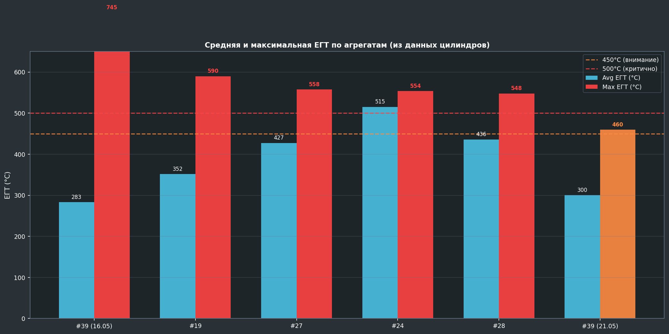
ЕГТ — СРАВНЕНИЕ ПО АГРЕГАТАМ
Средняя и максимальная температура выхлопных газов (из данных 16 цилиндров)
Анализ DML | Парк 730E | QSK50 MCRS | май 2026

Slide 4
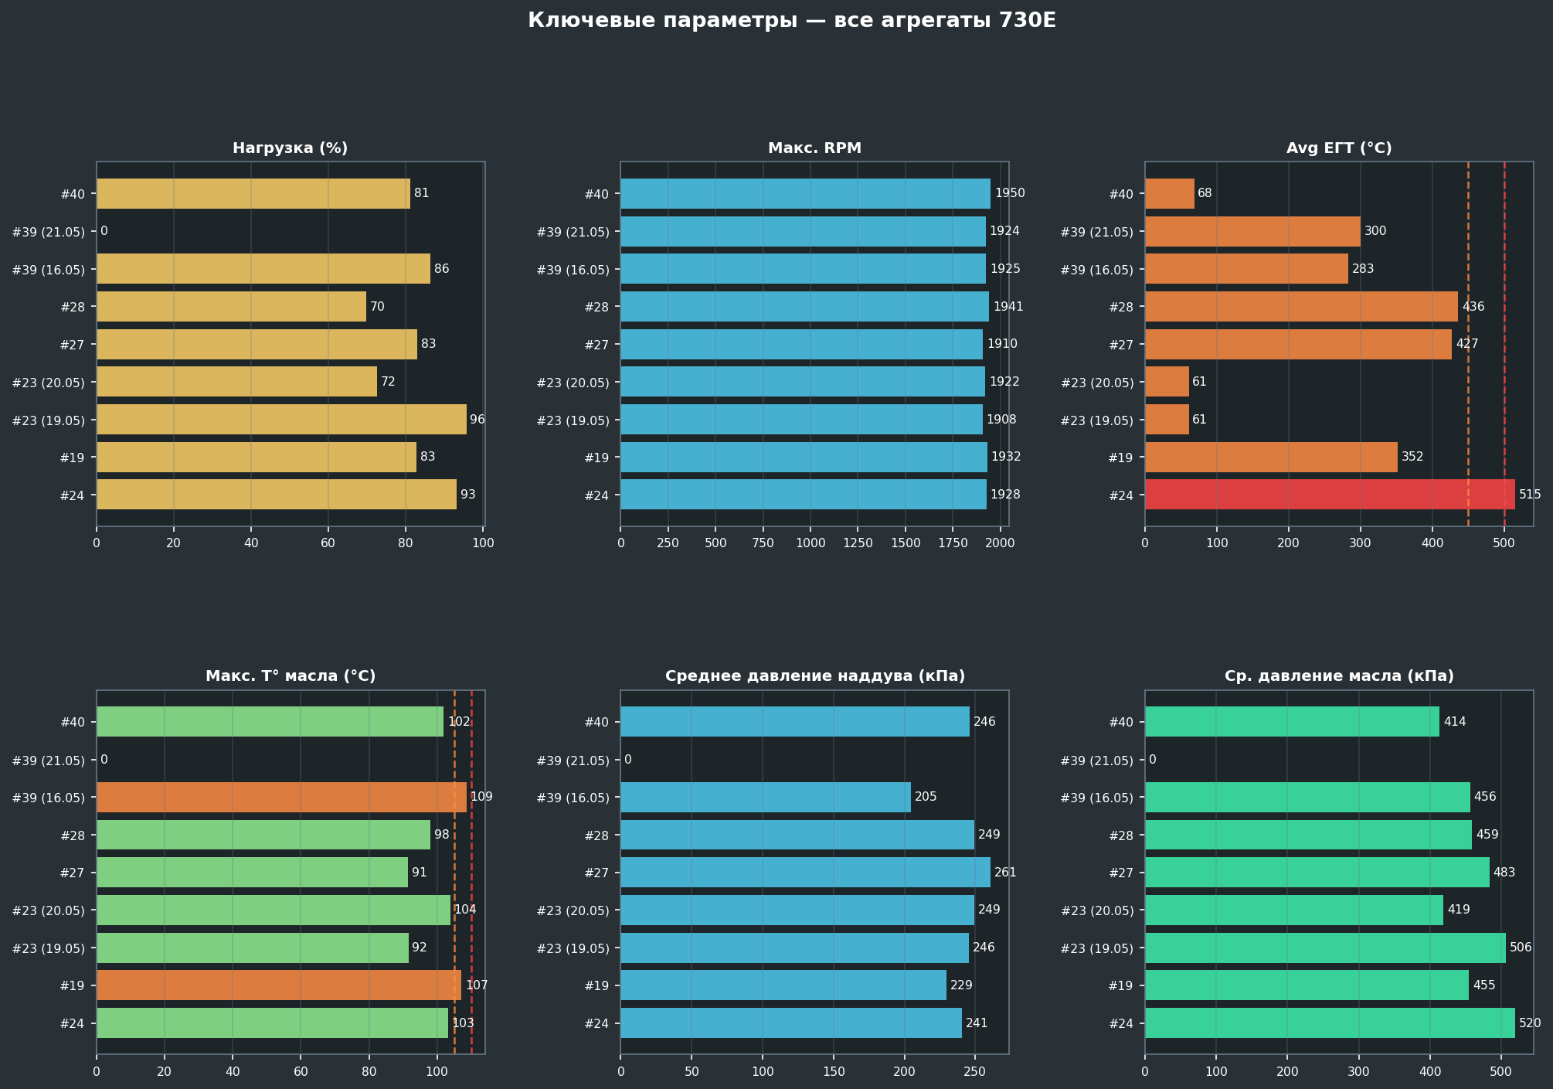
СВОДКА ПАРАМЕТРОВ — ВСЕ АГРЕГАТЫ
Нагрузка, RPM, ЕГТ, температура масла, наддув, давление масла
Анализ DML | Парк 730E | QSK50 MCRS | май 2026

Slide 5
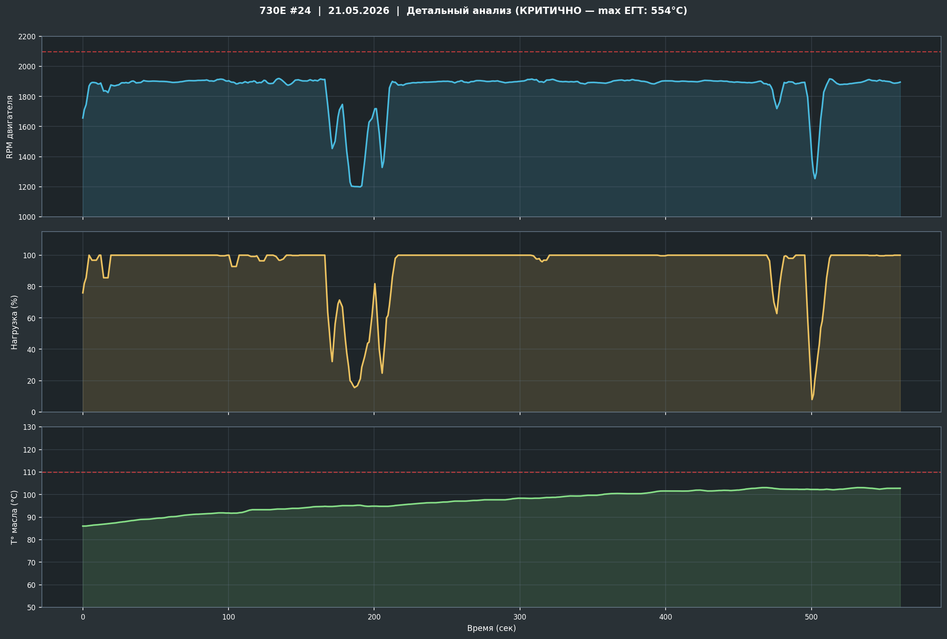
КРИТИЧНО: 730E #24 | 21.05.2026 | ЕГТ avg 515°C max 554°C
Длит. 9.3 мин | RPM avg 1855 | Нагрузка 93% | Цил.9 — 554°C
ВЫВОД: Агрегат 730E #24 — ЕГТ цил.9 достигает 554°C. Нагрузка 93% | Масло 103°C.
Анализ DML | Парк 730E | QSK50 MCRS | май 2026

Slide 6
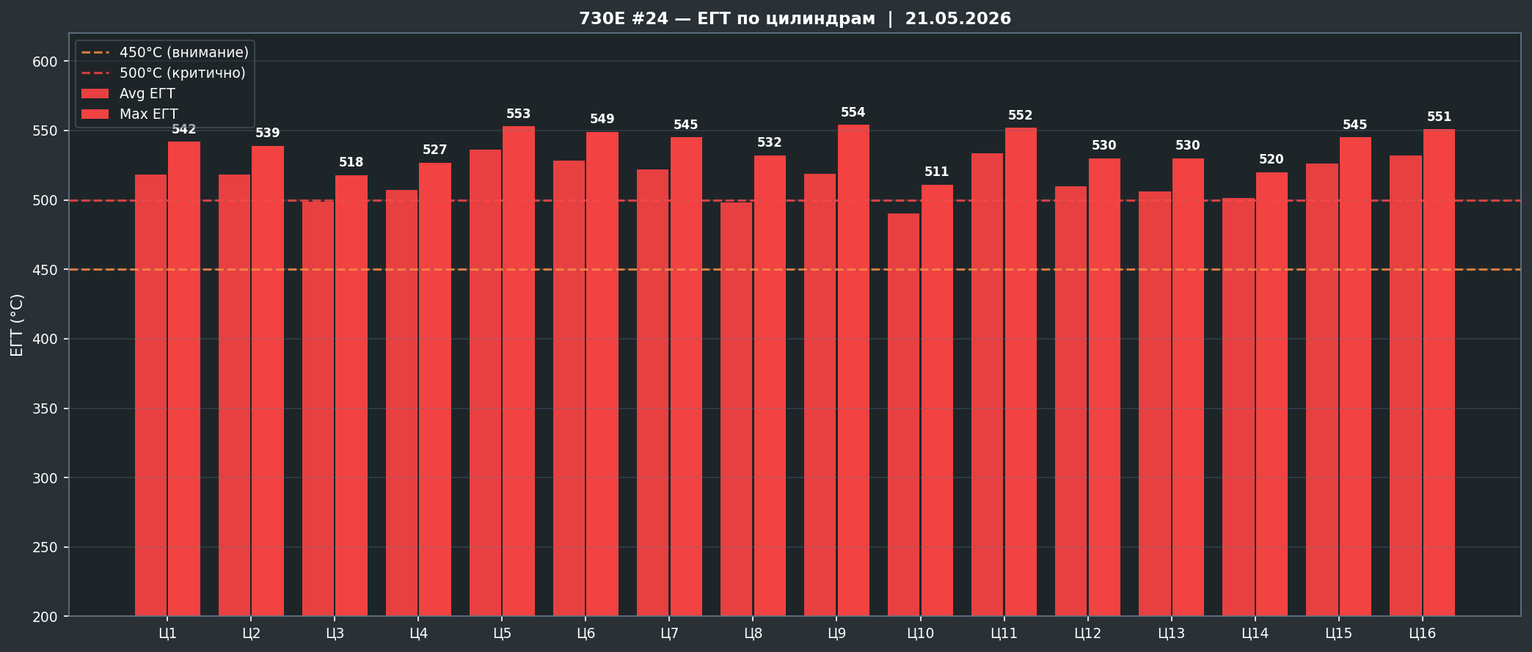
730E #24 — ЕГТ ПО ЦИЛИНДРАМ
21.05.2026 | Горячий цил.: Ц9 (554°C)
ВЫВОД: Цил.9 (А-банк (нечётные)) — 554°C максимум. Средняя ЕГТ по парку цилиндров: 515°C.
Анализ DML | Парк 730E | QSK50 MCRS | май 2026

Slide 7
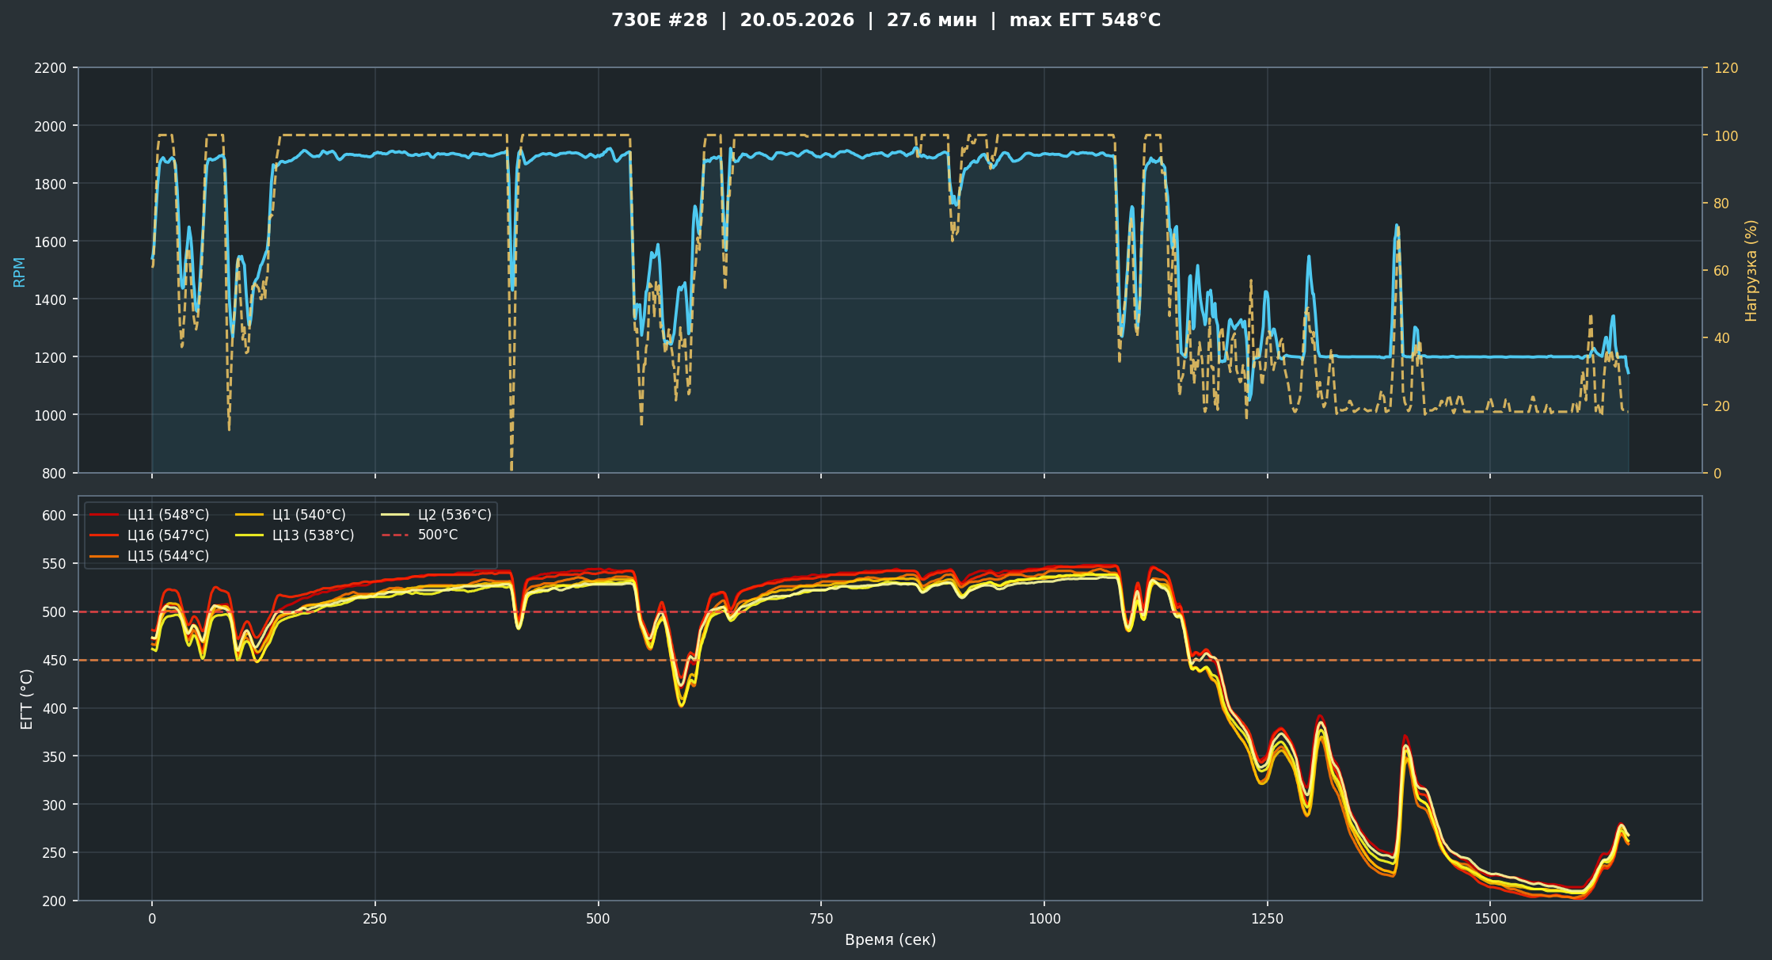
730E #28 — ДЛИТЕЛЬНАЯ СЕССИЯ | 20.05.2026
27.6 мин | RPM avg 1639 | Нагрузка 70% | Цил.11 max 548°C
ВЫВОД: Наиболее горячий цил.11 — 548°C. Мониторинг В-банка (чётные): Ц11 и Ц13 — лидеры нагрева.
Анализ DML | Парк 730E | QSK50 MCRS | май 2026

Slide 8
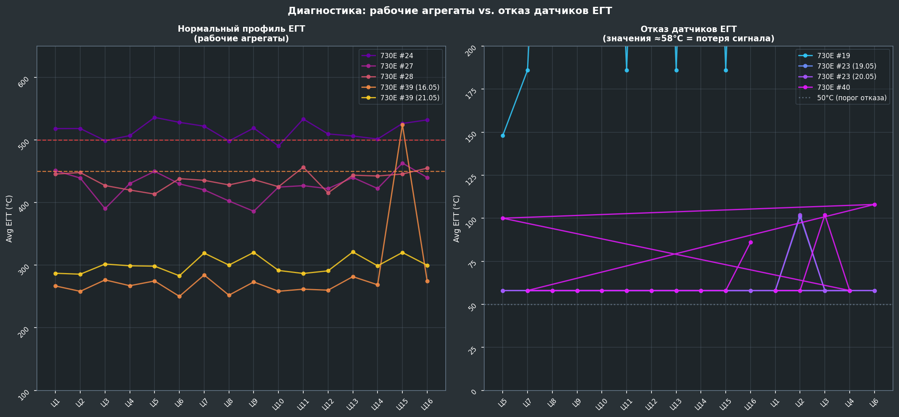
ДИАГНОСТИКА ДАТЧИКОВ ЕГТ
Рабочий профиль vs. отказ датчиков (значение 58°C = разрыв сигнала)
ВЫВОД: Агрегаты с отказом датчиков ЕГТ: 730E #19, 730E #23 (19.05), 730E #23 (20.05), 730E #40. Все цилиндры показывают ≈58°C — признак разрыва цепи термопары.
Анализ DML | Парк 730E | QSK50 MCRS | май 2026

Slide 9
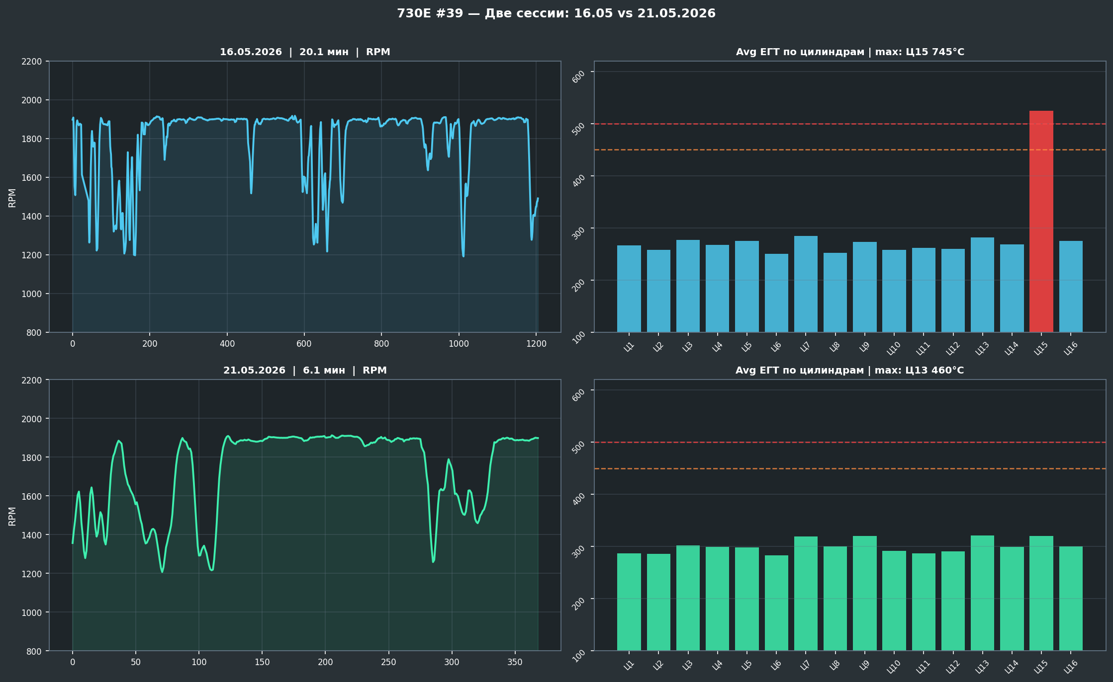
730E #39 — ДВЕ СЕССИИ: 16.05 И 21.05.2026
Сравнение RPM и ЕГТ по цилиндрам между сессиями
16.05: max ЕГТ 745°C (Ц15) | 21.05: max ЕГТ 460°C (Ц13) | Масло 16.05: 109°C
Анализ DML | Парк 730E | QSK50 MCRS | май 2026

Slide 10
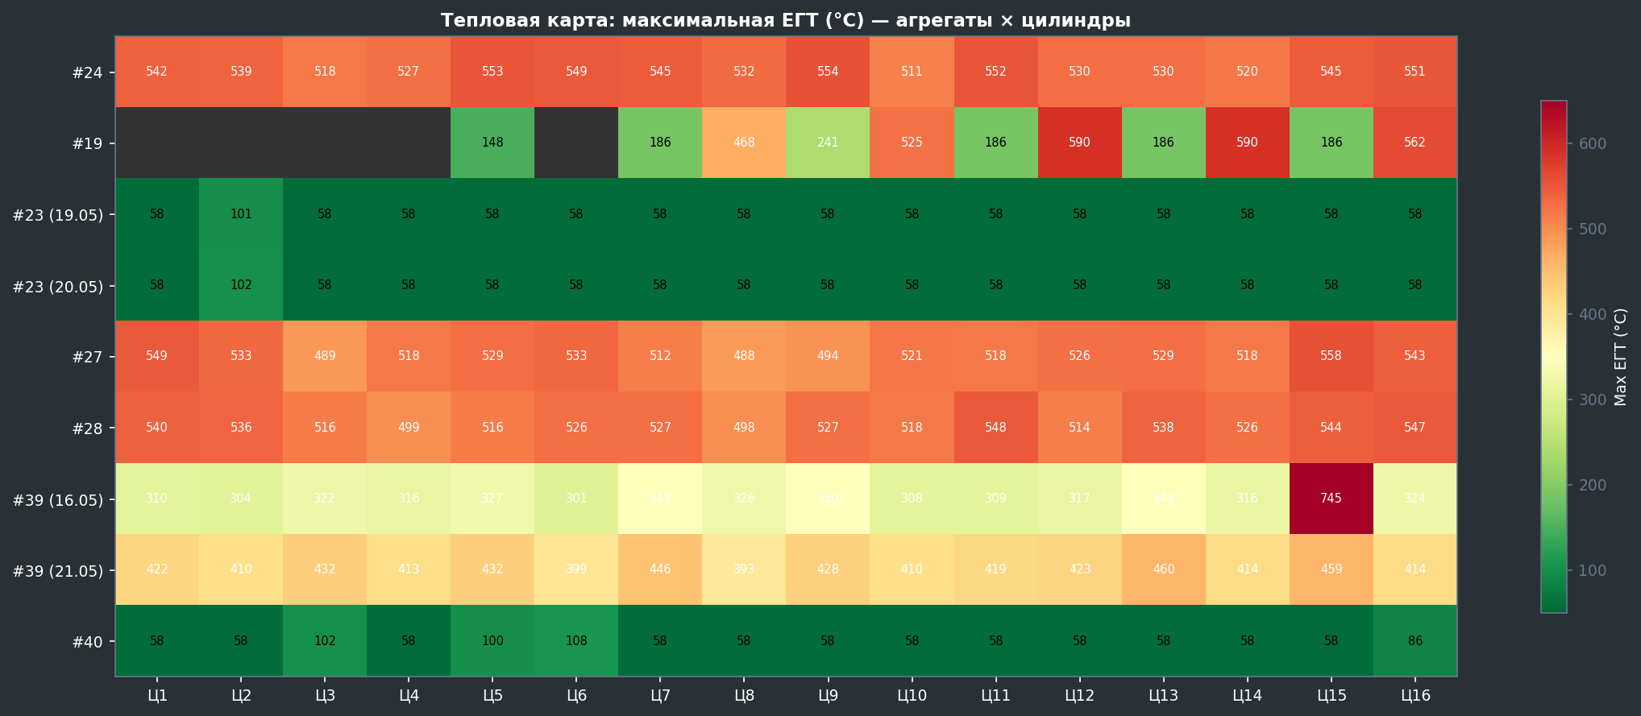
ТЕПЛОВАЯ КАРТА ЕГТ — ВСЕ АГРЕГАТЫ × 16 ЦИЛИНДРОВ
Максимальная температура выхлопных газов по каждому цилиндру
Анализ DML | Парк 730E | QSK50 MCRS | май 2026

Slide 11
МАТРИЦА АНОМАЛИЙ — ПАРК 730E
Обнаруженные отклонения по каждому агрегату | май 2026
Агрегат
ЕГТ >500°C
Масло >105°C
Датч. ЕГТ
ЕГТ max
Статус
730E #24
554°C
103°C
НОРМА
554°C
КРИТИЧНО
730E #19
590°C
107°C
ОТКАЗ
590°C
КРИТИЧНО
730E #23 (19.05)
101°C
92°C
ОТКАЗ
101°C
ВНИМАНИЕ
730E #23 (20.05)
102°C
104°C
ОТКАЗ
102°C
ВНИМАНИЕ
730E #27
558°C
91°C
НОРМА
558°C
КРИТИЧНО
730E #28
548°C
98°C
НОРМА
548°C
КРИТИЧНО
730E #39 (16.05)
745°C
109°C
НОРМА
745°C
КРИТИЧНО
730E #39 (21.05)
460°C
-
НОРМА
460°C
ВНИМАНИЕ
730E #40
108°C
102°C
ОТКАЗ
108°C
ВНИМАНИЕ
КРИТИЧНО: #24, #19, #27, #28, #39 (16.05). Требуется немедленная проверка цилиндров с ЕГТ >500°C.
Анализ DML | Парк 730E | QSK50 MCRS | май 2026

Slide 12
ЗАКЛЮЧЕНИЕ И РЕКОМЕНДАЦИИ — ПАРК 730E
На основе DML-логов | 9 агрегатов | 16–21 мая 2026
КРИТИЧЕСКИЕ РИСКИ
РЕКОМЕНДАЦИИ
730E #24 — ЕГТ max 554°C
СРОЧНО: Инспекция цилиндров >500°C
Цил.9 = 554°C при нагрузке 93%. Превышение порога 500°C.
730E #24 Ц9, #27 Ц15, #28 Ц11: эндоскопия клапанов. Тепловой зазор клапанов, состояние форсунок.
730E #19 — ЕГТ max 590°C
Диагностика датчиков ЕГТ
Цил.12 = 590°C при нагрузке 83%. Превышение порога 500°C.
Агрегаты #23, #40: все датчики ЕГТ показывают 58°C. Проверить разъёмы термопар, заменить датчики.
730E #27 — ЕГТ max 558°C
Мониторинг масла: #19 и #39a
Цил.15 = 558°C при нагрузке 83%. Превышение порога 500°C.
Масло 107°C и 109°C — близко к пределу 110°C. Проверить систему охлаждения масла.
730E #28 — ЕГТ max 548°C
Регулярный DML-мониторинг
Цил.11 = 548°C при нагрузке 70%. Превышение порога 500°C.
Съём DML-логов каждые 2 недели для контроля. Пороги: ЕГТ >450°C = предупреждение, >500°C = СТОП.
730E #39 (16.05) — ЕГТ max 745°C
Сравнительный анализ с NTE200
Цил.15 = 745°C при нагрузке 86%. Превышение порога 500°C.
EGT 730E ниже NTE200 (нет TIB=200%). Базовый уровень EGT: 400–450°C при нагрузке 70–90%.
Анализ DML | Парк 730E | QSK50 MCRS | май 2026

Slide 13
09
ТЕМПЕРАТУРА
А-банк (ECM144) vs В-банк (ECM1) | Все агрегаты 730E

Slide 14
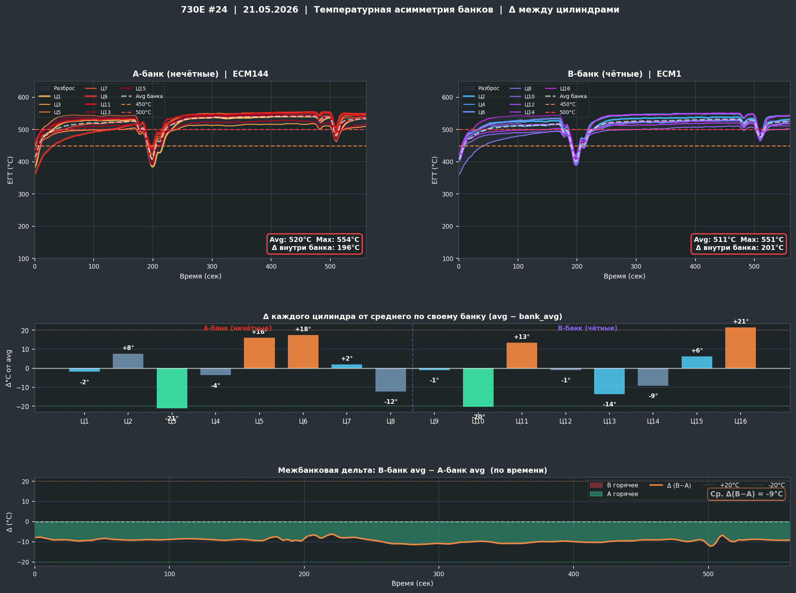
ТЕМПЕРАТУРА ЦИЛИНДРОВ — 730E #24 | 21.05.2026
Δ внутри банков | Δ каждого цилиндра от среднего | Межбанковая асимметрия по времени
ВЫВОД: Банки симметричны. | Разброс: А=196°C В=201°C. | Цил.16 горячее avg на +21°C
Анализ DML | Парк 730E | QSK50 MCRS | май 2026

Slide 15
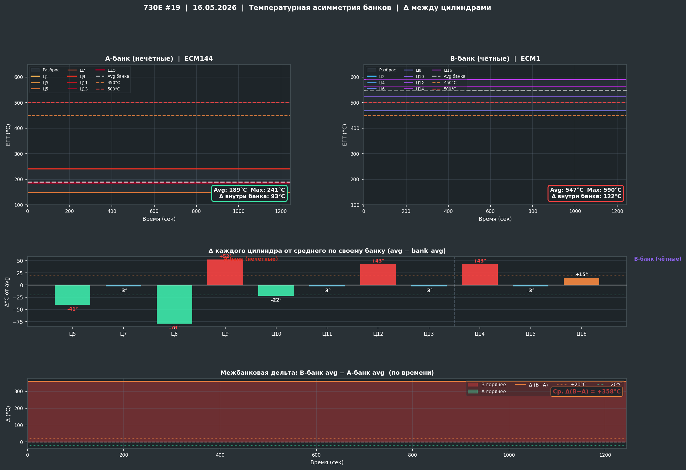
ТЕМПЕРАТУРА ЦИЛИНДРОВ — 730E #19 | 16.05.2026
Δ внутри банков | Δ каждого цилиндра от среднего | Межбанковая асимметрия по времени
ВЫВОД: В-банк горячее А-банка на 358°C. | Разброс: А=93°C В=122°C. | Цил.9 горячее avg на +52°C
Анализ DML | Парк 730E | QSK50 MCRS | май 2026

Slide 16
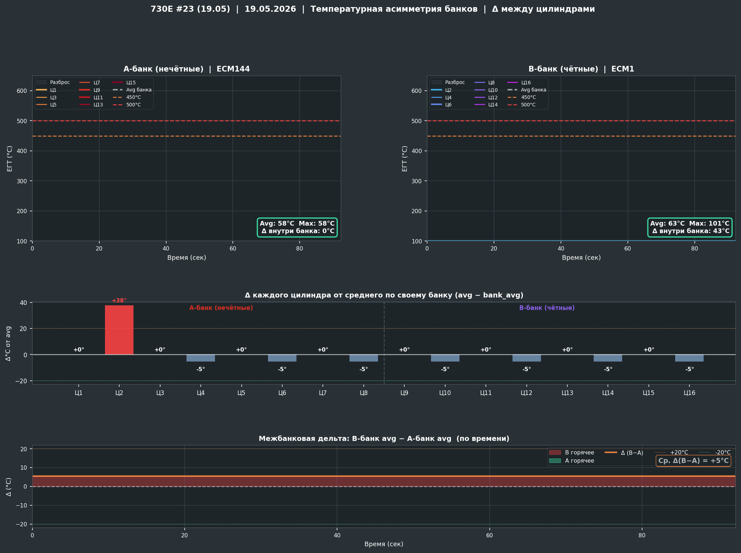
ТЕМПЕРАТУРА ЦИЛИНДРОВ — 730E #23 (19.05) | 19.05.2026
Δ внутри банков | Δ каждого цилиндра от среднего | Межбанковая асимметрия по времени
ВЫВОД: Банки симметричны. | Разброс: А=0°C В=43°C. | Цил.2 горячее avg на +38°C
Анализ DML | Парк 730E | QSK50 MCRS | май 2026

Slide 17
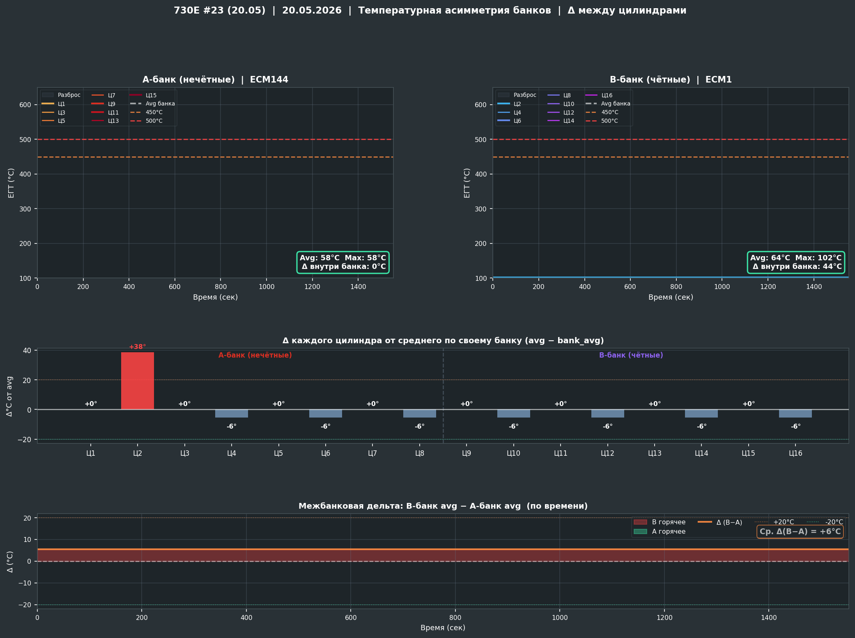
ТЕМПЕРАТУРА ЦИЛИНДРОВ — 730E #23 (20.05) | 20.05.2026
Δ внутри банков | Δ каждого цилиндра от среднего | Межбанковая асимметрия по времени
ВЫВОД: Банки симметричны. | Разброс: А=0°C В=44°C. | Цил.2 горячее avg на +38°C
Анализ DML | Парк 730E | QSK50 MCRS | май 2026

Slide 18
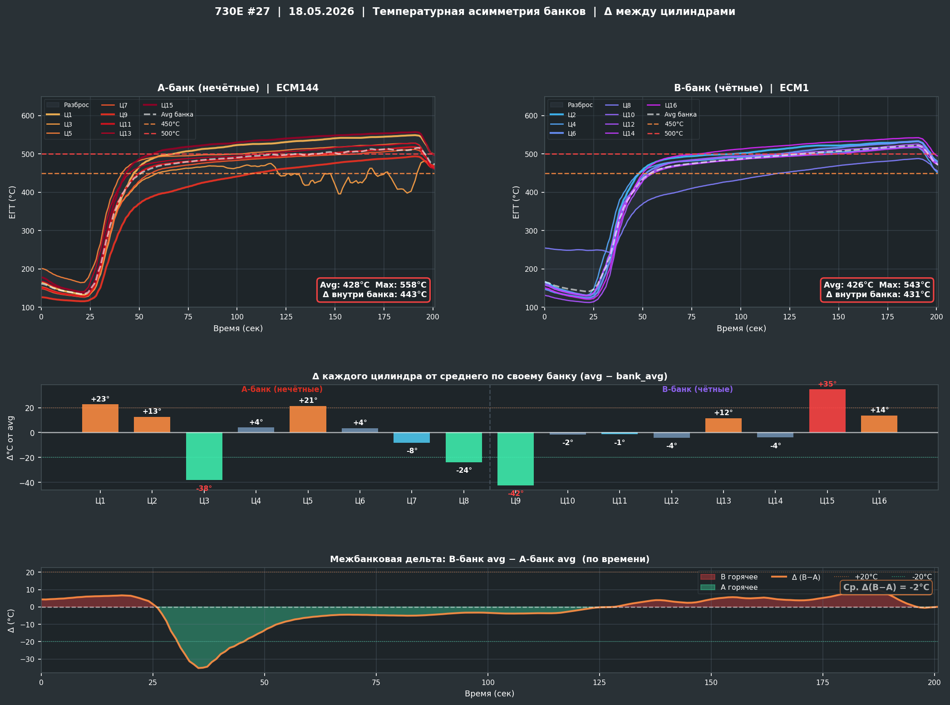
ТЕМПЕРАТУРА ЦИЛИНДРОВ — 730E #27 | 18.05.2026
Δ внутри банков | Δ каждого цилиндра от среднего | Межбанковая асимметрия по времени
ВЫВОД: Банки симметричны. | Разброс: А=443°C В=431°C. | Цил.15 горячее avg на +35°C
Анализ DML | Парк 730E | QSK50 MCRS | май 2026

Slide 19
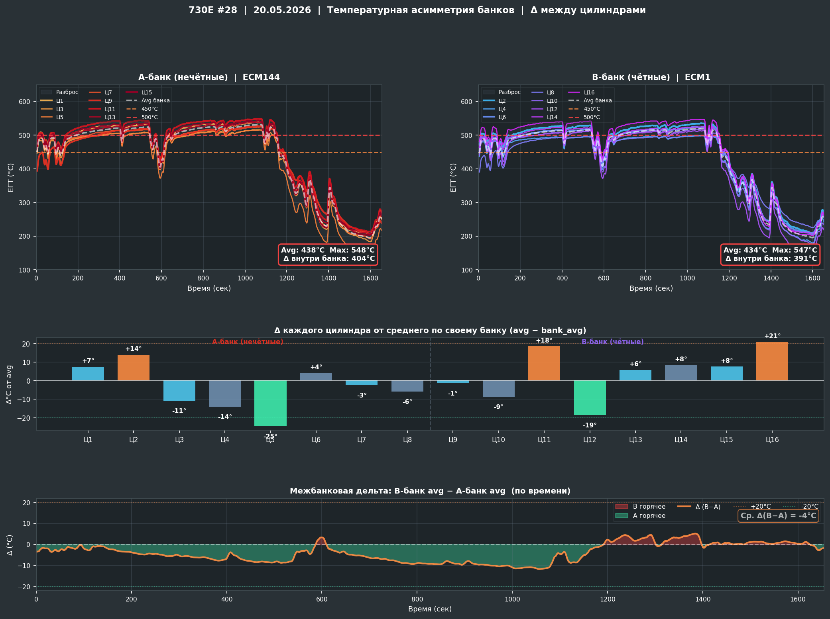
ТЕМПЕРАТУРА ЦИЛИНДРОВ — 730E #28 | 20.05.2026
Δ внутри банков | Δ каждого цилиндра от среднего | Межбанковая асимметрия по времени
ВЫВОД: Банки симметричны. | Разброс: А=404°C В=391°C. | Цил.16 горячее avg на +21°C
Анализ DML | Парк 730E | QSK50 MCRS | май 2026

Slide 20
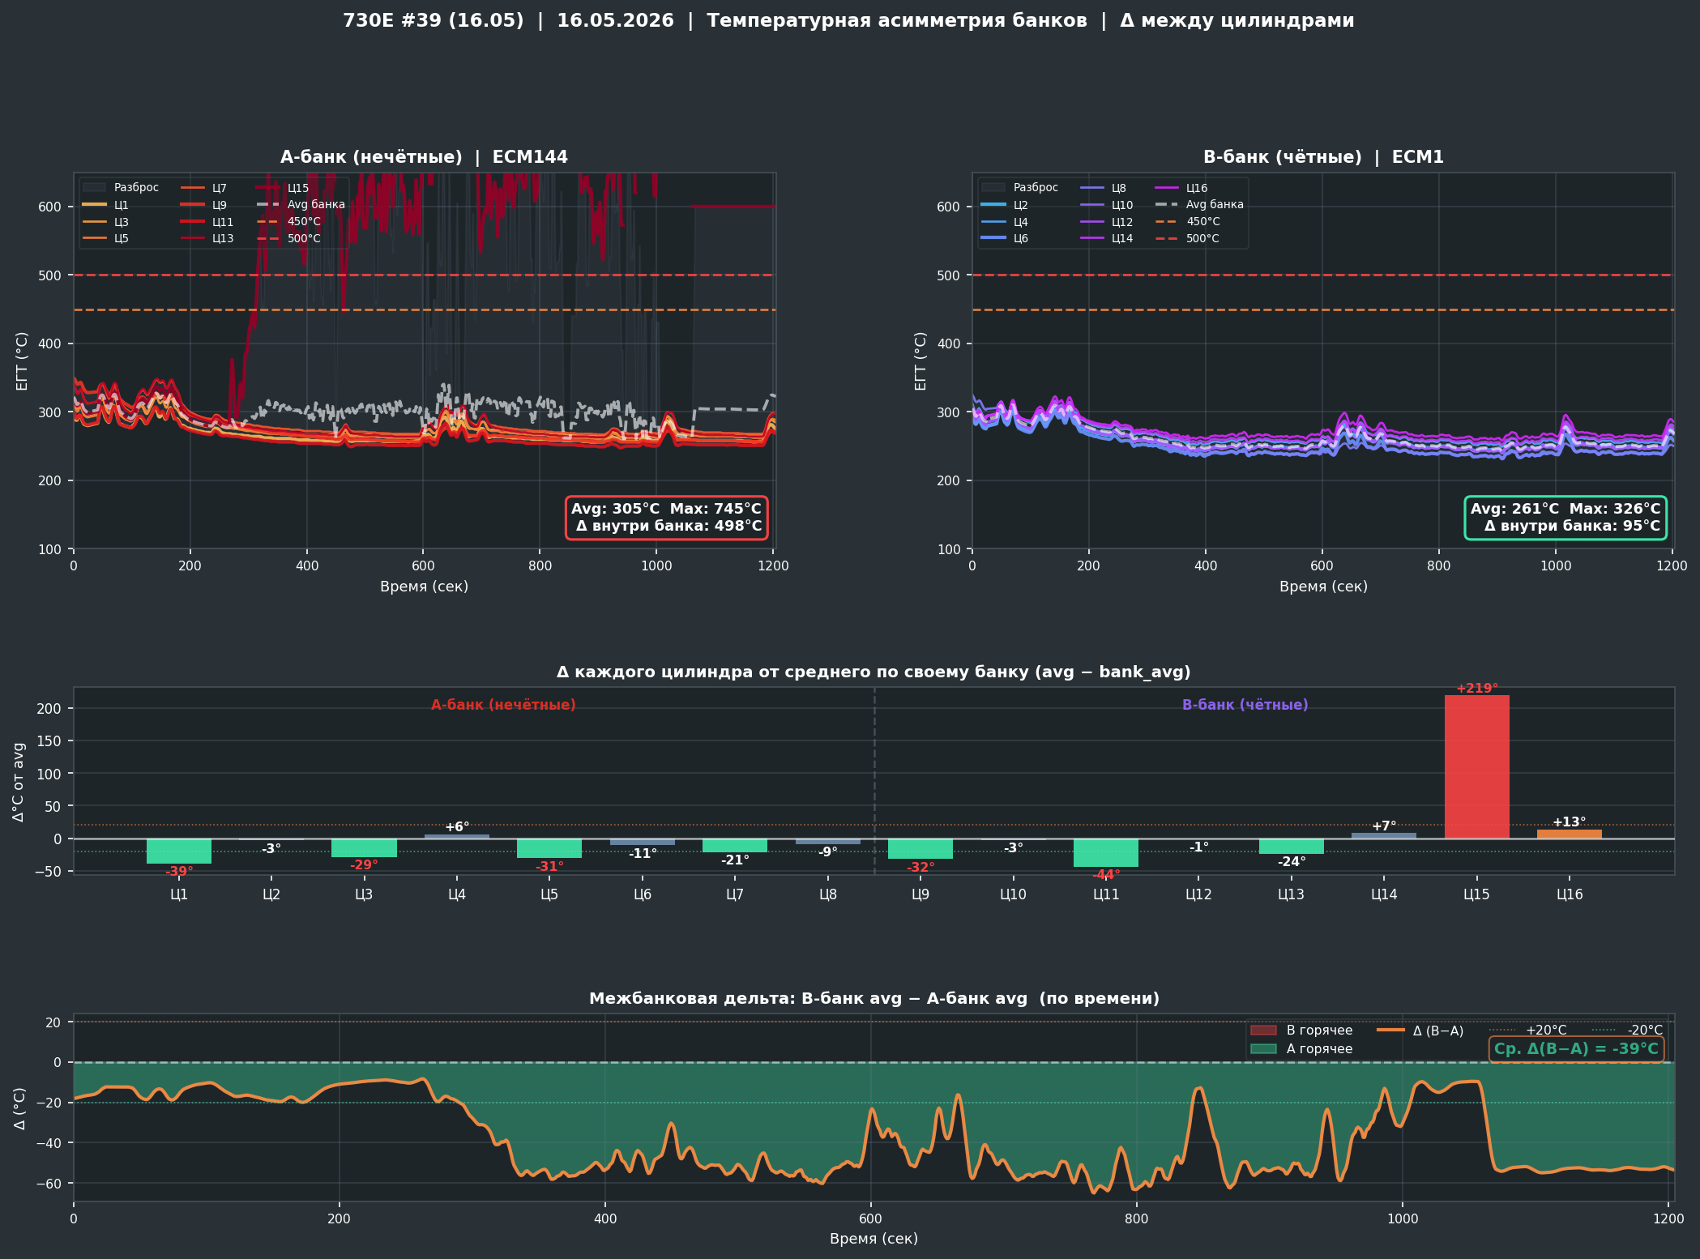
ТЕМПЕРАТУРА ЦИЛИНДРОВ — 730E #39 (16.05) | 16.05.2026
Δ внутри банков | Δ каждого цилиндра от среднего | Межбанковая асимметрия по времени
ВЫВОД: А-банк горячее В-банка на 44°C. | Разброс: А=498°C В=95°C. | Цил.15 горячее avg на +219°C
Анализ DML | Парк 730E | QSK50 MCRS | май 2026

Slide 21
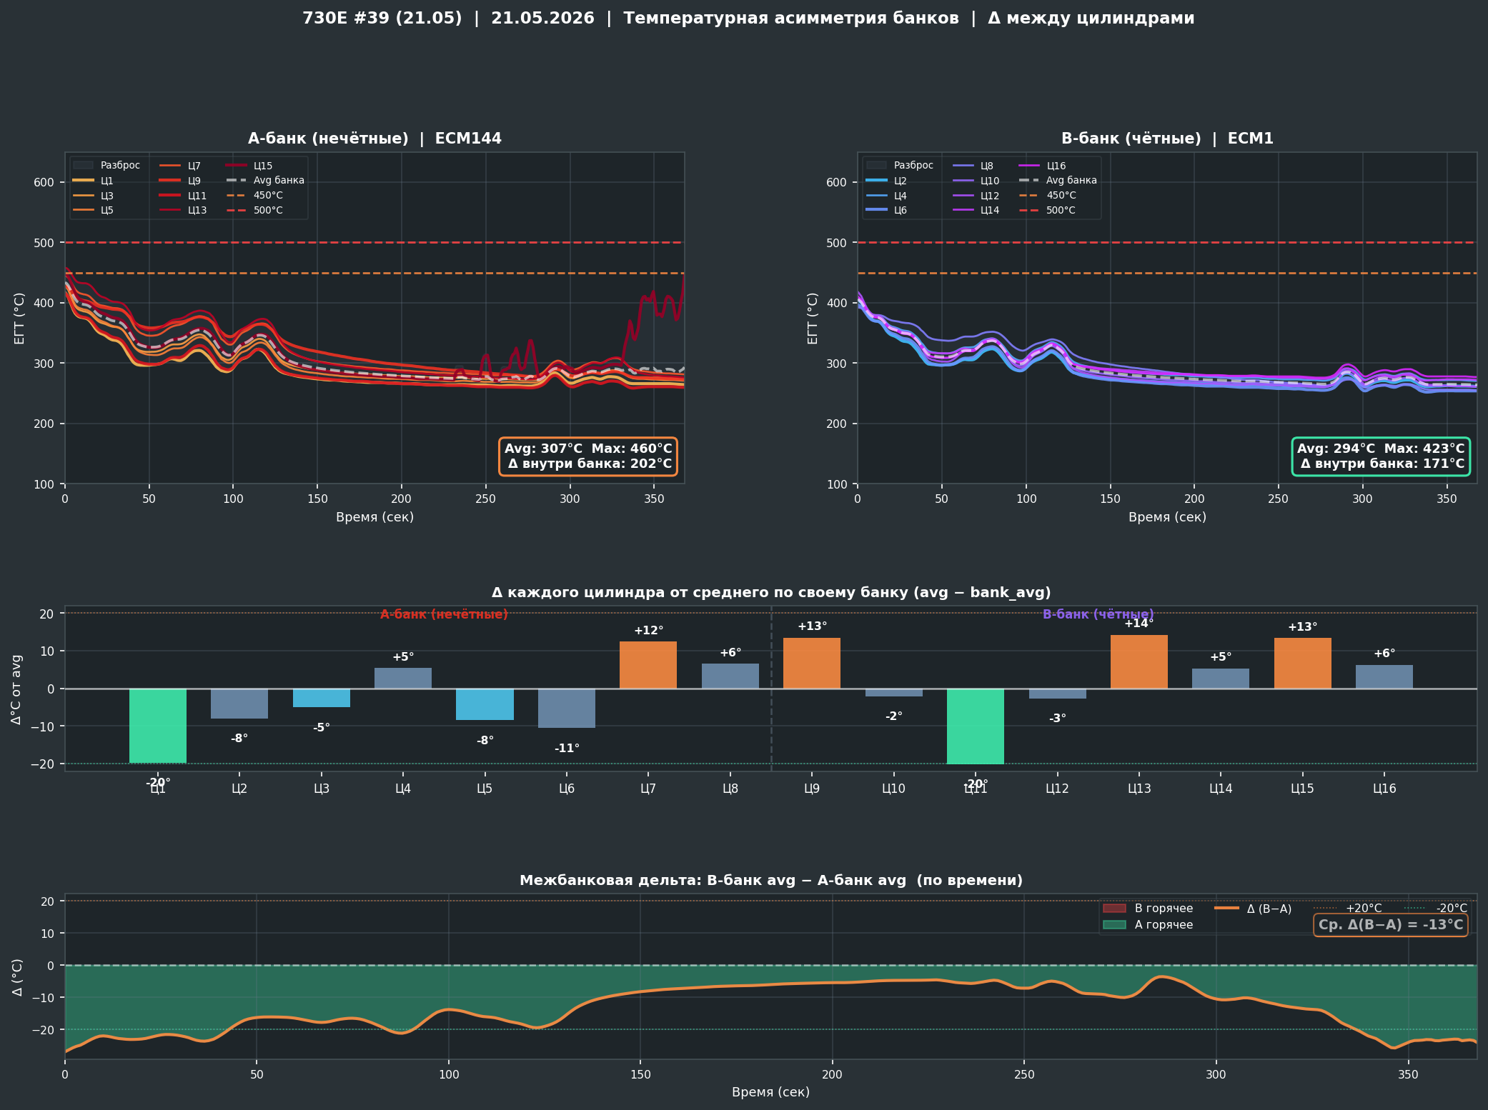
ТЕМПЕРАТУРА ЦИЛИНДРОВ — 730E #39 (21.05) | 21.05.2026
Δ внутри банков | Δ каждого цилиндра от среднего | Межбанковая асимметрия по времени
ВЫВОД: А-банк горячее В-банка на 13°C. | Разброс: А=202°C В=171°C. | Цил.13 горячее avg на +14°C
Анализ DML | Парк 730E | QSK50 MCRS | май 2026

Slide 22
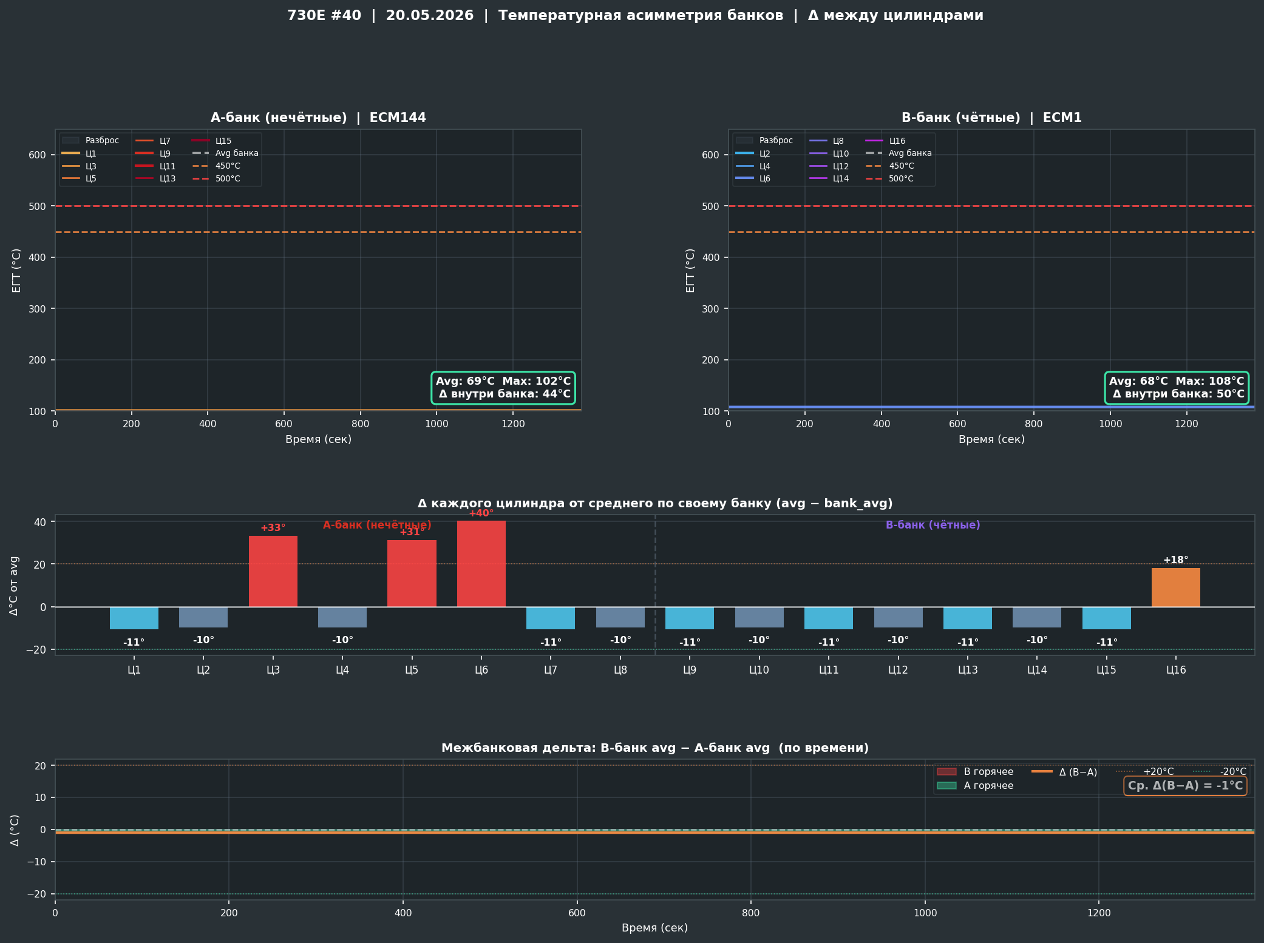
ТЕМПЕРАТУРА ЦИЛИНДРОВ — 730E #40 | 20.05.2026
Δ внутри банков | Δ каждого цилиндра от среднего | Межбанковая асимметрия по времени
ВЫВОД: Банки симметричны. | Разброс: А=44°C В=50°C. | Цил.6 горячее avg на +40°C
Анализ DML | Парк 730E | QSK50 MCRS | май 2026

